Slide 1
Воспитание патриотизма и гражданственности у школьников средствами основ православной культуры
Министерство образования и молодежной политики Свердловской области
Государственное автономное профессиональное образовательное
учреждение Свердловской области
«Камышловский педагогический колледж»
Исполнитель:
Болотова Е.Ю.,
преподаватель
Камышлов, 2022

Slide 2
Сущность духовно-нравственного развития и воспитания человека

Slide 3
Патриотизм - (гр. – родина, отечество) – положительное духовно-нравственное качество личности, выражающееся как любовь к Родине, своему народу, местам своего рождения и проживания.
Основы духовной культуры
Гражданственность - нравственное качество личности, определяющее сознательное и активное выполнение гражданских обязанностей и долга перед государством, обществом, народом; разумное использование своих гражданских прав, точное соблюдение и уважение законов страны.
Педагогический словарь

Slide 4
Нормативно-правовые документы, отражающие духовно-нравственные ценности
Конституция РФ
Федеральный закон от 31.07.2020 № 304-ФЗ«О внесении изменений в Федеральный закон «Об образовании в Российской Федерации» по вопросам воспитания обучающихся»
Указ Президента РФ от 21.07.2020 № 474 « О национальных целях развития Российской Федерации на период до 2030 года»
Распоряжение Правительства РФ от 29.05.2015 №996 «Об утверждении стратегии развития воспитания в Российской Федерации на период до 2025 года»
Указ Президента РФ от 9 ноября 2022 г. № 809 “Об утверждении Основ государственной политики по сохранению и укреплению традиционных российских духовно-нравственных ценностей”

Slide 5
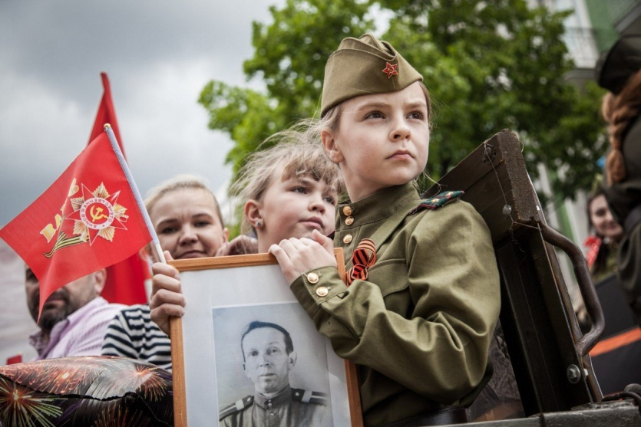
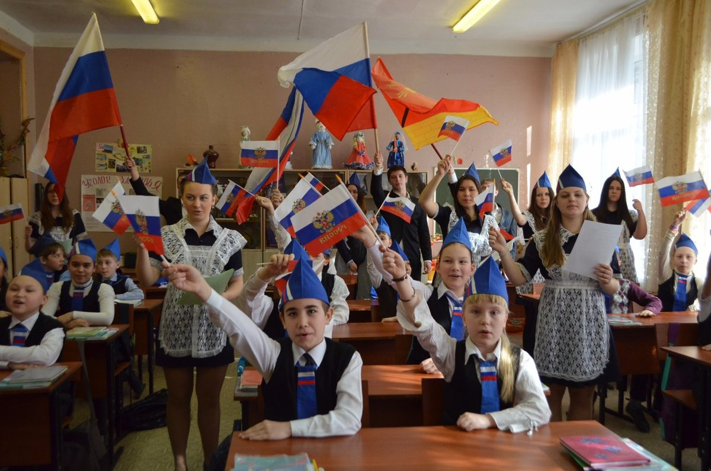
Основы православной культуры
Цель: воспитание обучающихся свободными и ответственными гражданами, любящими свое Отечество.
Задачи:
- формировать у школьников таких понятий, как «Родина», «патриот», «защитник Родины»;
- формировать родственных чувств к своей семье;
- воспитывать любовь к своему родному краю, родному городу;
- воспитывать любовь к Родине и уважение к людям, которые ее защищали и защищают.

Slide 6
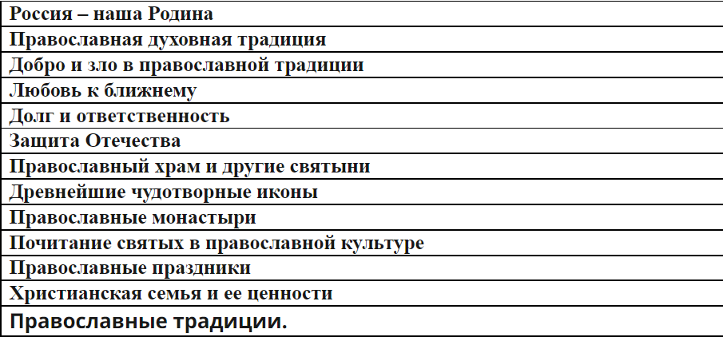
Темы уроков, направленные на формирование у школьников чувства патриотизма

Slide 8
«Помните, что Отечество земное с его Церковью есть преддверие Отечества Небесного, потому любите его горячо и будьте готовы душу свою за него положить...»
Святой праведный
Иоанн Кронштадтский
Святой праведный
Иоанн Кронштадтский

